Slide 1
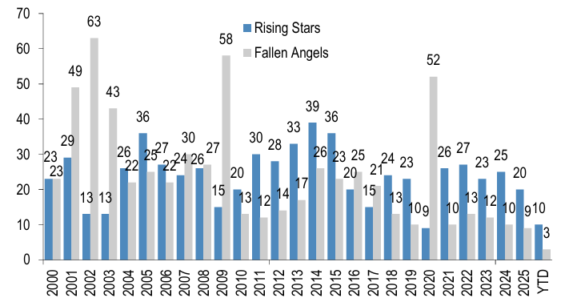
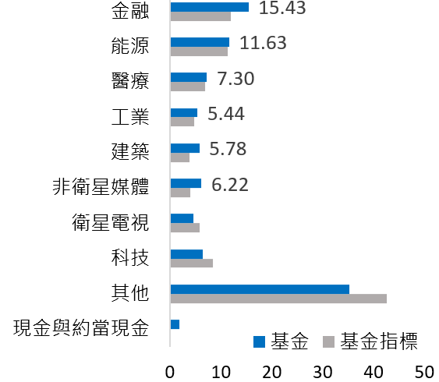
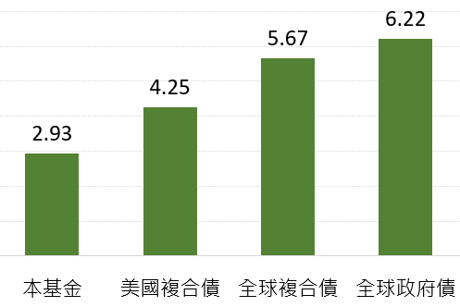
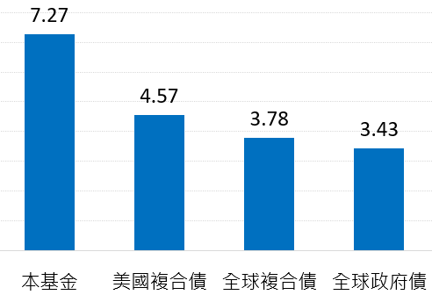
品質改善，非投資等級債無懼地緣動盪
富蘭克林坦伯頓公司債基金(本基金主要係投資於非投資等級之高風險債券及符合美國Rule 144A規定之私募性質債券且基金之配息來源可能為本金)
地緣波動再起，非投資等級債抗震有方
歷史經驗顯示，地緣衝突對美國資產影響僅為短線，且美國非投資等級債後市表現甚至領先美股
非投資等級債近年債信品質持續改善，已連續五年升評(明日之星)數量高於降評(墮落天使)，且CCC等級債券佔整體指數權重續降至歷史低位，看好抵禦市場震盪的能力有所提升
1986年迄今，地緣事件發生後美股與美國非投資等級債後市平均表現
地緣事件 | 後1月 | 後3月 | 後6月
美國史坦普500指數 | 0.75% | 0.67% | 2.80%
彭博美國非投資等級債指數 | 0.44% | 1.60% | 5.68%
資料來源: FactSet、彭博資訊，資料統計1986-2022年地緣事件*。富蘭克林證券投顧整理。指數不代表特定基金之投資成果，亦不代表對特定基金之買賣建議，基金不同於指數，基金可能會有中途清算或合併等情形，投資人無法直接投資指數。*包含1986/4美國轟炸利比亞、1989/12美國入侵巴拿馬、1990/8波斯灣戰爭、1991/3克羅埃西亞戰爭、1992/4波士尼亞戰爭、1998/2科索沃戰爭、2001/10阿富汗戰爭、2003/3伊拉克戰爭、2022/2俄羅斯入侵烏克蘭
明日之星熠熠，非投資等級債品質改善
非投資等級債升評連續5年高於降評
BB等級已佔指數*權重逾五成
明日之星
墮落天使
評級 | 佔指數*比重
BB | 54.6%
B | 33.2%
CCC | 11.4%
未評級 | 0.6%
資料來源：摩根證券，按發行機構統計，*指數為摩根大通非投資等級債券指數，資料日期：2026.5.1。基金不同於指數，可能會有中途清算或合併等情形。投資人無法直接投資指數。投資人申購本基金係持有基金受益憑證，而非本文提及之投資資產或標的。
基金兩兼顧：控波動、爭收益，當前看好金融、相對加碼能源、工業與建築，減碼科技
產業配置%
年化波動度%
看好金融不受關稅影響且將受惠監管鬆綁
到期殖利率%
資料來源：富蘭克林坦伯頓基金集團，基金指標為ICE美銀美國非投資等級債券限制指數，截至2026/3。波動度取取近兩年年化標準差，截至2026/4。基金持債到期殖利率為基金所有持債之加權平均到期殖利率，其乃假設每一債券均持有至到期且期間所收的債息均滾入再投資計算而得的平均年收益率，截至2026/3。基金持債到期殖利率不代表基金報酬率或配息率。投資人申購本基金係持有基金受益憑證，而非本文提及之投資資產或標的。

Slide 2
多幣別與級別 資產規劃更靈活
富蘭克林坦伯頓公司債基金(本基金主要係投資於非投資等級之高風險債券及符合美國Rule 144A規定之私募性質債券且基金之配息來源可能為本金)
多幣別與級別設計 資產配置與現金流規劃更靈活
本基金月配息級別列表
美元A穩定月配股 | 美元F穩定月配股
美元A月配股 | 美元F月配股
日幣避險A月配股H1 | 澳幣避險A月配股H1
F股投資年期 | 遞延銷售手續費率
未滿一年 | 3%
一年(含)以上不滿二年 | 2%
二年(含)以上不滿三年 | 1%
*F股與A股費用說明：基金F股股份在贖回時，基金公司將依持有期間長短收取1%~3%不同比率之遞延銷售手續費，該費用將自贖回總額中扣除。F股之遞延銷售手續費係以贖回股份的淨資產價值或申購時的淨資產價值孰低為基礎。F股與A股適用相同之投資經理費用及維護費用年率，惟F股另需每年支付平均淨資產價值之1％分銷費，該費用係反映於每日基金淨值中，投資人無需額外支付。手續費雖可遞延收取，惟每年仍需支付1.00％的分銷費，可能造成實際負擔費用增加。基金相關費用請參閱境外基金資訊觀測站所公告之公開說明書及投資人須知或逕向本公司網站查閱。F股注意事項：持有基金F股股份滿36個月（即3年），將免費自動轉入相同基金的A股股份。因各級別配息水準可能有所不同，就不同級別間之轉換，或後收型級別於持有期間屆滿自動轉換為非後收型級別後可能導致配息水準上升或下降，並可能導致配息來自本金比率上升或下降。
基金績效與近三個月配息紀錄
績效% | 今年來 | 一年 | 二年 | 三年 | 波動風險
本基金-美元A月配股 | 0.94 | 8.34 | 16.04 | 26.17 | 4.39
同類型基金平均 | 0.82 | 7.57 | 14.53 | 23.48 | 4.54
於同類型基金排名 | 9/19 | 5/19 | 4/19 | 5/19 | 10/19
美元F 穩定月配股 | 配息金額 (美元) | 當次配息率 | 月報酬率 (含息)
2026/05 | 0.068 | 0.70% | 1.45%
2026/04 | 0.068 | 0.71% | -1.45%
2026/03 | 0.069 | 0.70% | 0.31%
美元Ａ 穩定月配股 | 配息金額 (美元) | 當次配息率 | 月報酬率 (含息)
2026/05 | 0.076 | 0.79% | 1.54
2026/04 | 0.075 | 0.79% | -1.28%
2026/03 | 0.077 | 0.79% | 0.28%
績效% | 3個月 | 6個月 | 一年 | 成立來 | 波動風險
本基金-日幣避險月配股H1 | -0.31 | 0.43 | 4.40 | 5.30 | 2.87
資料來源: 理柏資訊，截至2026/4/30，原幣計價，美元A月配股份波動風險為過去三年月報酬率的年化標準差，日幣避險股份波動風險為過去一年月報酬率的年化標準差。基金過去績效不代表未來績效之保證。本基金美元A穩定月配股份成立日為2024/7/19，美元F穩定月配股份成立日為2025/1/17，日幣避險股份成立日為2024/6/21。配息相關資料取自富蘭克林坦伯頓基金集團。當次配息率係採(每單位配息金額/除息前一日淨值)表示，月報酬率(含息)為截至除息日之前一月底含息報酬率。◎基金配息不代表基金實際報酬，且過去配息不代表未來配息；基金淨值可能因市場因素而上下波動，投資人於獲配息時，宜一併注意基金淨值之變動。基金的配息可能由基金的收益或本金中支付。任何涉及由本金支出的部份，可能導致原始投資金額減損。本基金進行配息前未先扣除應負擔之費用。由本金支付配息之相關資料已揭露於本公司網站，投資人可至本公司網站(http://www.Franklin.com.tw)查閱。
日幣避險Ａ 月配股H1 | 配息金額 (日幣) | 當次配息率 | 月報酬率 (含息)
2026/05 | 5.186 | 0.55% | 1.24%
2026/04 | 5.280 | 0.57% | -1.60%
2026/03 | 5.329 | 0.56% | 0.07%
【穩定月配股(Mdis-Plus)】及【月配股(Mdis)】皆為基金的配息可能由基金的收益或本金中支付。任何涉及由本金支出的部份，可能導致原始投資金額減損。基金進行配息前未先扣除應負擔之費用。其中【穩定月配股(Mdis-Plus)】因股份英文名稱帶有Plus係指配息預定以固定配息率方式提供，依照基金投資組合產生的收益來源致力維持每月較穩定的配息率。本基金公司將定期檢討基金配息金額與配息率是否有調整必要，以避免分配過度而侵蝕到本金。檢視內容主要包括投組的當期收益率與到期殖利率預估、經理團隊債市展望及操作調整等。
由於非投資等級債券之信用評等未達投資等級或未經信用評等，且對利率變動的敏感度甚高，故本基金可能會因利率上升、市場流動性下降，或債券發行機構違約不支付本金、利息或破產而蒙受虧損。本基金不適合無法承擔相關風險之投資人。本基金較適合投資屬性中風險承受度較高之投資人，投資人投資以非投資等級債券為訴求之基金不宜占其投資組合過高之比重，投資人應審慎評估。基金的配息可能由基金的收益或本金中支付。任何涉及由本金支出的部份，可能導致原始投資金額減損。本基金進行配息前未先扣除應負擔之費用。由本金支付配息之相關資料已揭露於本公司網站，投資人可至本公司網站(http://www.Franklin.com.tw)查閱。
本基金主要投資於符合美國Rule 144A規定之私募性質債券，較可能發生流動性不足，財務訊息揭露不完整或因價格不透明導致波動性較大之風險，投資人須留意相關風險。
<本文提及之經濟走勢預測不必然代表本基金之績效，本基金投資風險請詳閱基金公開說明書>
Ⓞ本公司所提供之資訊，僅供接收人之參考用途。本公司當盡力提供正確之資訊，所載資料均來自或本諸我們相信可靠之來源，但對其完整性、即時性和正確性不做任何擔保，如有錯漏或疏忽，本公司關係企業與其任何董事或受僱人，並不負任何法律責任。任何人因信賴此等資料而做出或改變投資決策，須自行承擔結果。Ⓞ本境外基金經金融監督管理委員會核准或申報生效在國內募集及銷售，惟不表示絕無風險。基金經理公司以往之經理績效不保證基金之最低投資收益；基金經理公司除盡善良管理人之注意義務外，不負責本基金之盈虧，亦不保證最低之收益，投資人申購前應詳閱基金公開說明書。【富蘭克林證券投顧獨立經營管理】。Ⓞ投資基金所應承擔之相關風險及應負擔之費用(含分銷費用)已揭露於基金公開說明書及投資人須知中，投資人可至境外基金資訊觀測站(http://www.fundclear.com.tw)下載，或逕向本公司網站( http://www.Franklin.com.tw )查閱。富蘭克林證券投資顧問股份有限公司 主管機關核准之營業執照字號：114金管投顧新字第018號 台北市忠孝東路四段87號8樓 電話：﹝02﹞2781-0088 傳真：﹝02﹞2781-7788 http://www.Franklin.com.tw

